Slide 1
콘솔 프로젝트 발표
문화 생활 기록 관리 시스템
콘솔 프로젝트
4조
+
4조
남건희 마지연 정병직 주혜원 황혜연

Slide 2
00
X
목차
page
1.제작동기
2. 프로그래밍 언어 및 구현방식
3. 기능 구현
4. 사업확장성
질문 및 마무리
START

Slide 3



01
X
프로그램 제작동기
page
높은
효율성
질 높은 문화생활
장르의 융합
소통 창구 마련
특정 장르에
특화 되어있는 문제점 탈피
비슷한 취향을 가진
유저들의 소통
다양한 장르들을
하나의 프로그램을 통해 실행

Slide 4



02
X
사용된 프로그래밍 언어 및 OS
page
eclipse
java
Windows 10

Slide 5
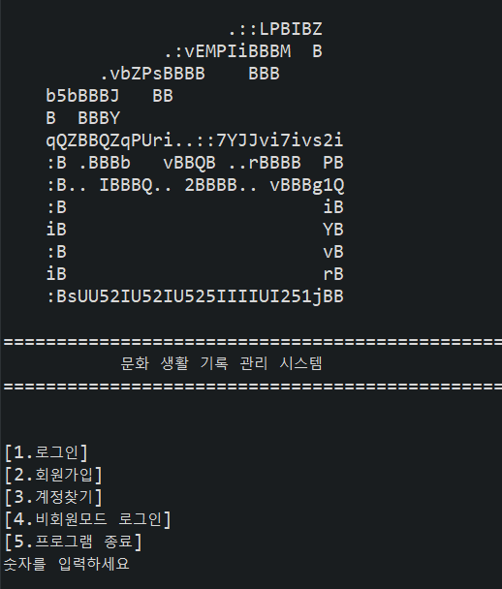
03
X
기능 구현 - 0. 초기화면
page
초기 실행 화면
사용자가 처음 프로그램을 실행하면 보게되는 화면
-> 총 5가지의 카테고리가 존재
-> 사용자가 하고자하는 카테고리의 번호 선택

Slide 6
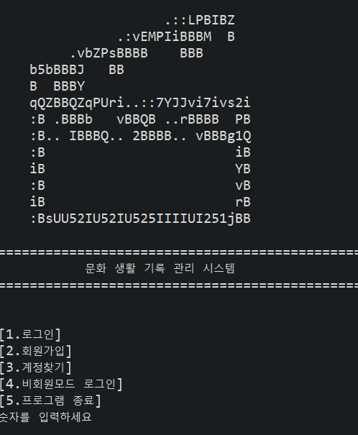
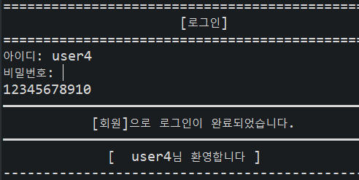

03
X
기능 구현 - 1-1. 로그인
page
로그인 기능
초기화면 1번 선택 -> 로그인 기능으로 이동 ->
회원가입 했던 아이디와 비밀번호를 입력 후 로그인

Slide 7

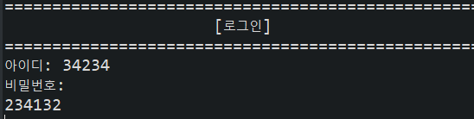
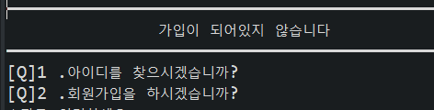
03
X
기능 구현 - 1-1. 로그인
page
가입 하지 않은 회원이라면?
가입 하지 않은 아이디로 로그인 -> 1번 입력 -> 아이디 찾기 페이지로 이동
or 2번 입력 -> 회원가입 페이지로 이동

Slide 8
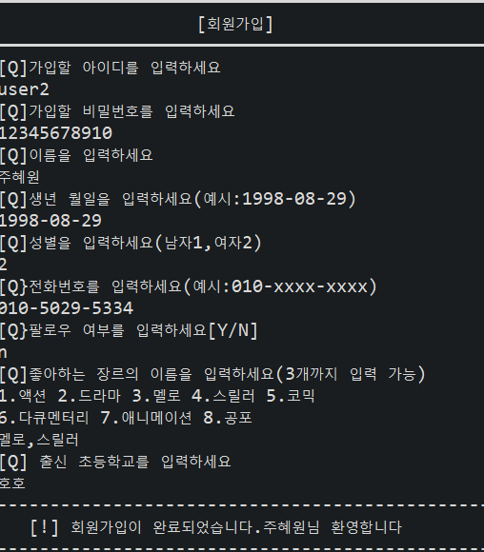
03
X
기능 구현 - 1-2. 회원가입
page
회원가입 기능
초기화면 -> 2번 입력 -> 입력해야 하는 값들 입력->각 단계별 유효성 검사 통과 -> 회원가입 완료

Slide 9
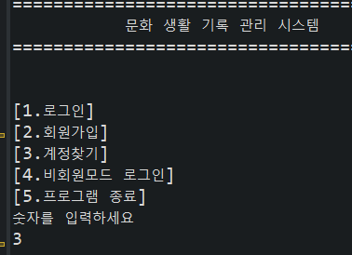
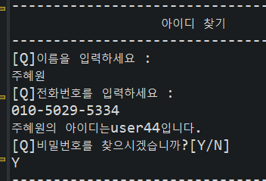
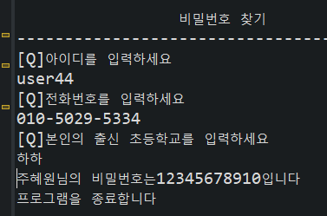
03
X
기능 구현 - 1-3. 계정찾기
page
아이디, 비밀번호 찾기 기능
계정 찾기 3번 입력 -> 이름, 전화번호, 입력 -> 아이디 찾기 완료!
찾은 아이디와 전화번호 초등학교 입력 -> 비밀번호 찾기 완료!

Slide 10
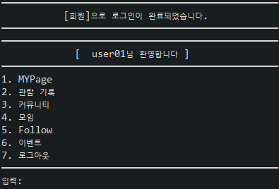
03
X
기능 구현 - 2. 회원 메뉴
page
회원 메뉴
회원이 로그인 시 출력되는 화면
아이디와 해당 메뉴화면을 확인 가능
-> 총 6가지 기능
-> 사용하고자 하는 기능의 번호 선택

Slide 11
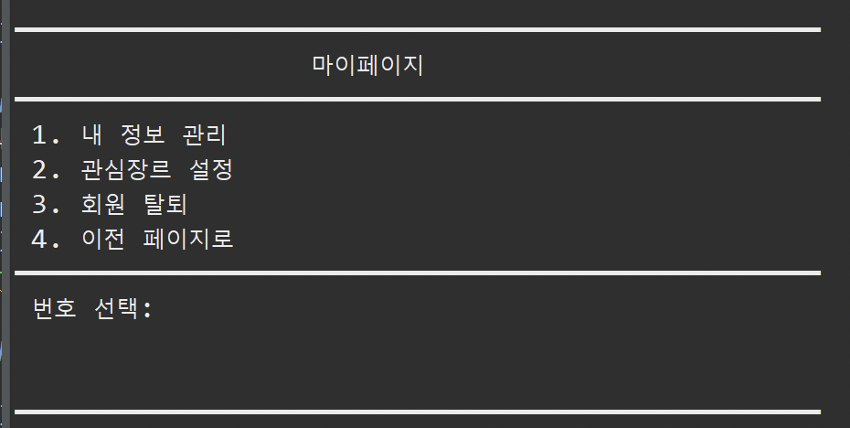
03
X
기능 구현 - 2-1. 마이페이지 메뉴
page
마이페이지 메뉴
회원 메뉴에서 마이페이지 선택 시 출력 화면
-> 사용하고자 하는 기능의 번호 선택

Slide 12
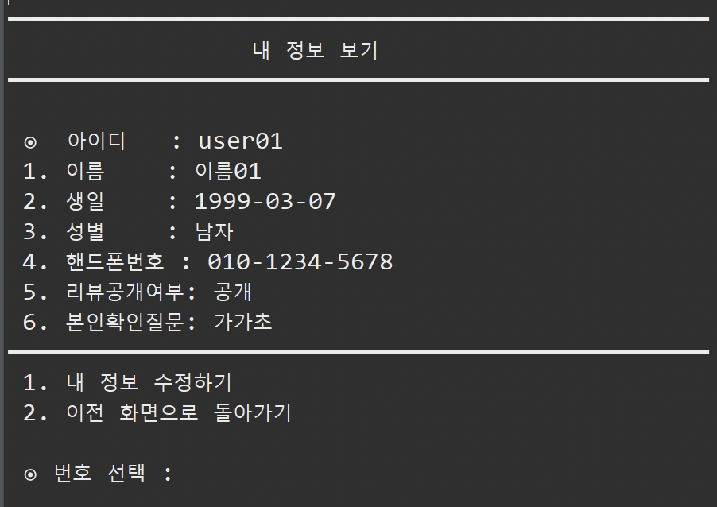
03
X
기능 구현 - 2-1(1) 내 정보 관리
page
내 정보 관리
마이페이지에서 내 정보 관리 시 출력 화면
-> 사용하고자 하는 기능의 번호 선택

Slide 13
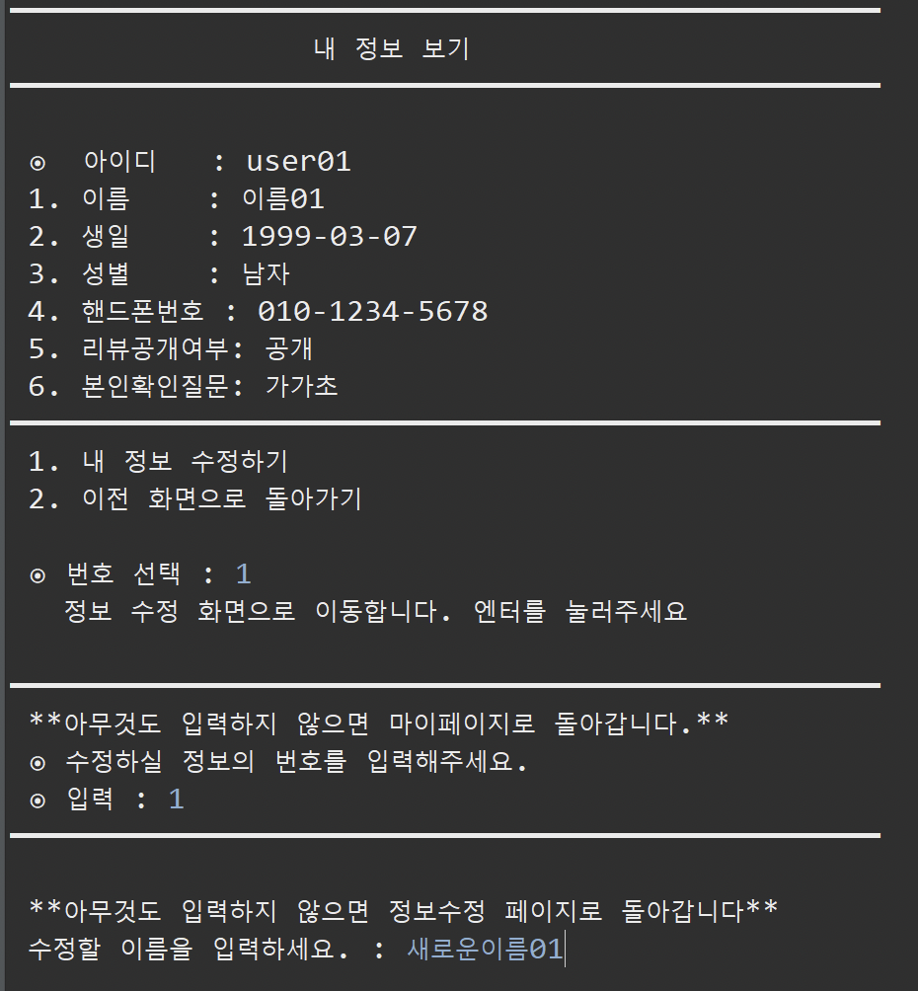
03
X
기능 구현 - 2-1(1) 내 정보 관리
page
내 정보 수정
내 정보 보기의 번호를 입력하면 정보 수정이 가능하도록 구현
-> 수정하고자 하는 정보의 번호 선택
-> 새로운 정보 입력
-> 아무것도 입력하지 않았을경우
정보수정 취소로 간주하고,
마이페이지 메뉴로 돌아감

Slide 14
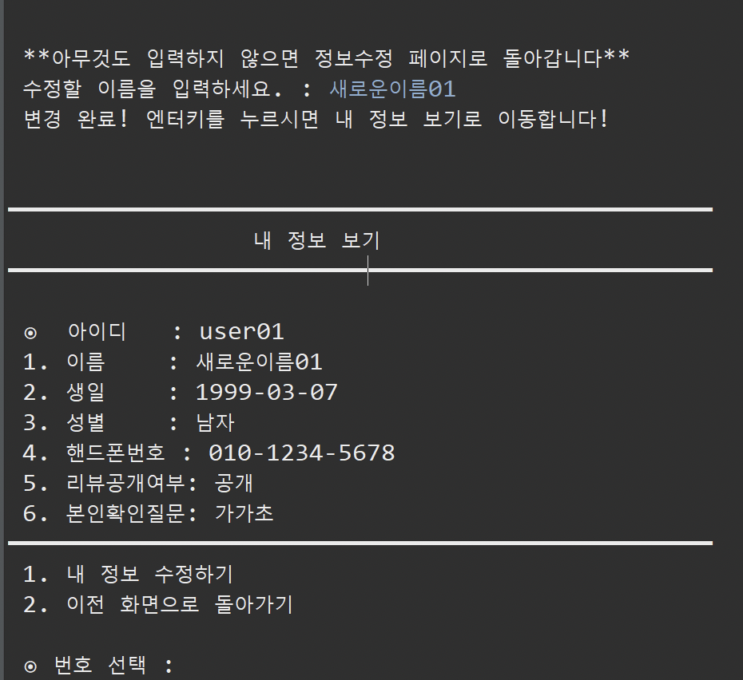
03
X
기능 구현 - 2-2(1) 내 정보 관리
page
내 정보 수정
정보 변경 완료 후
변경된 정보가 반영된 <내 정보 보기>
화면 출력

Slide 15
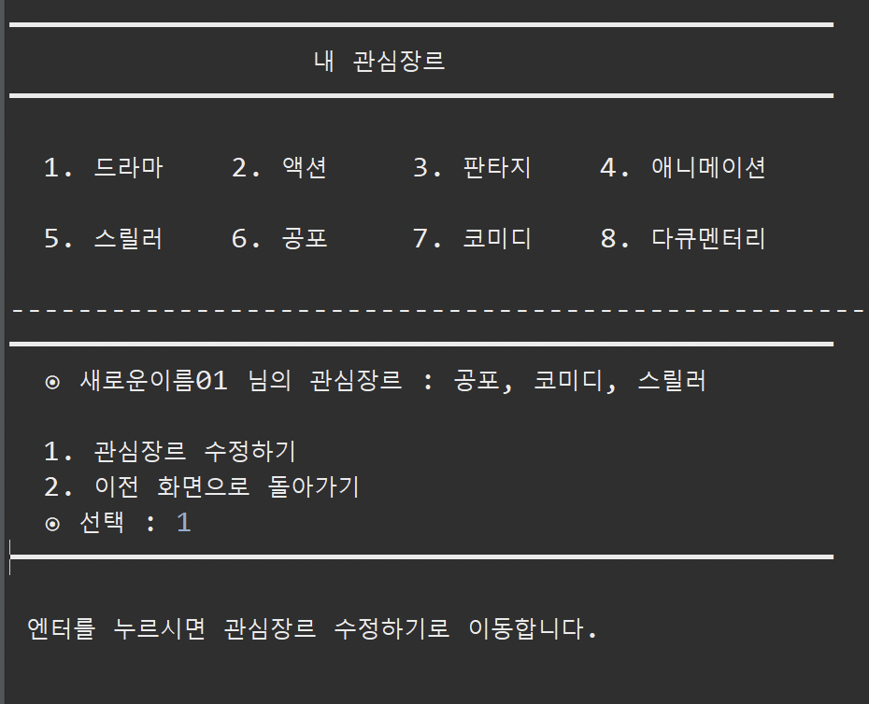
03
X
기능 구현 - 2-1(2) 관심 장르 설정
page
관심장르 설정
선택 시 전체 장르 목록과
나의 관심 장르가 나타남.

Slide 16
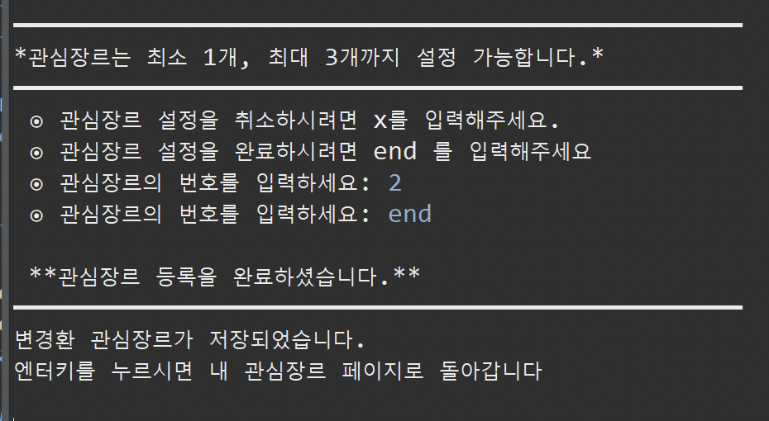
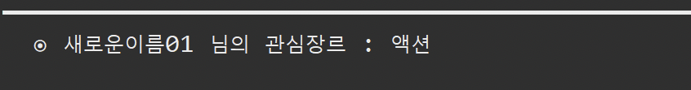
03
X
기능 구현 - 2-1(2) 관심 장르 설정
page
관심장르 설정
관심장르는 최대 3개까지 설정 가능하며.
관심장르 설정 이후
바뀐 관심장르가 반영되도록 함.

Slide 17
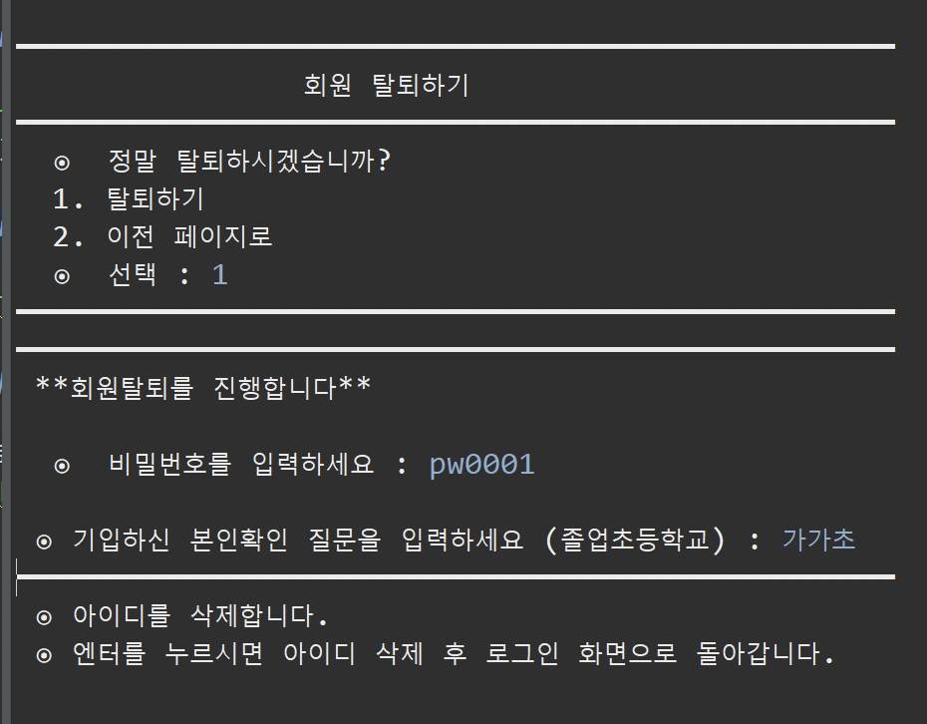
03
X
기능 구현 - 2-1(3) 회원 탈퇴
page
회원 탈퇴
비밀번호와 본인확인 문구를 입력하면 아이디가 삭제되도록 함.

Slide 18
03
X
기능 구현 - 2-2 관람기록
page
관람 기록
회원 메뉴의 관람 기록을 통해
들어갈 수 있음.

Slide 19
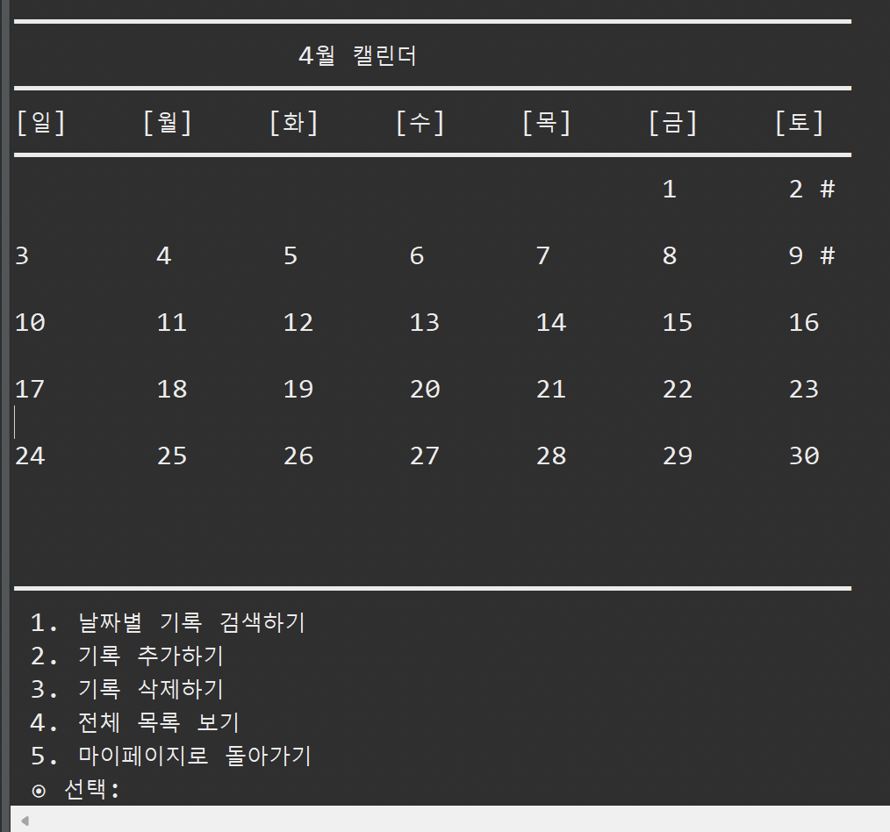
03
X
기능 구현 - 2-2 관람기록
page
관람 기록 메인
들어가면 그 달의 달력이 출력되며
감상 기록이 있는 날은 #표시로 나타냄

Slide 20
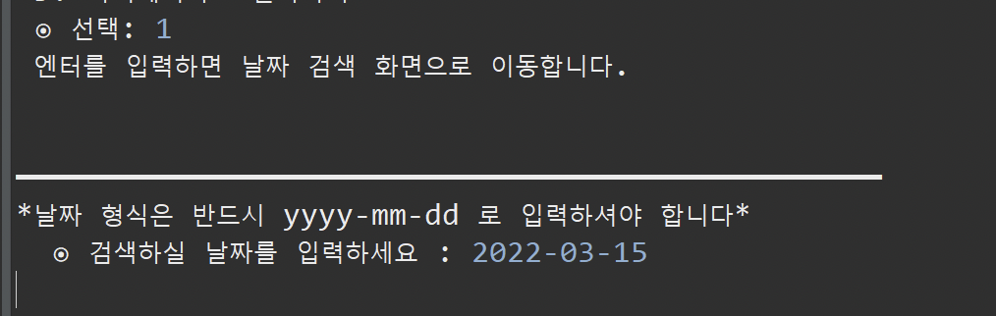
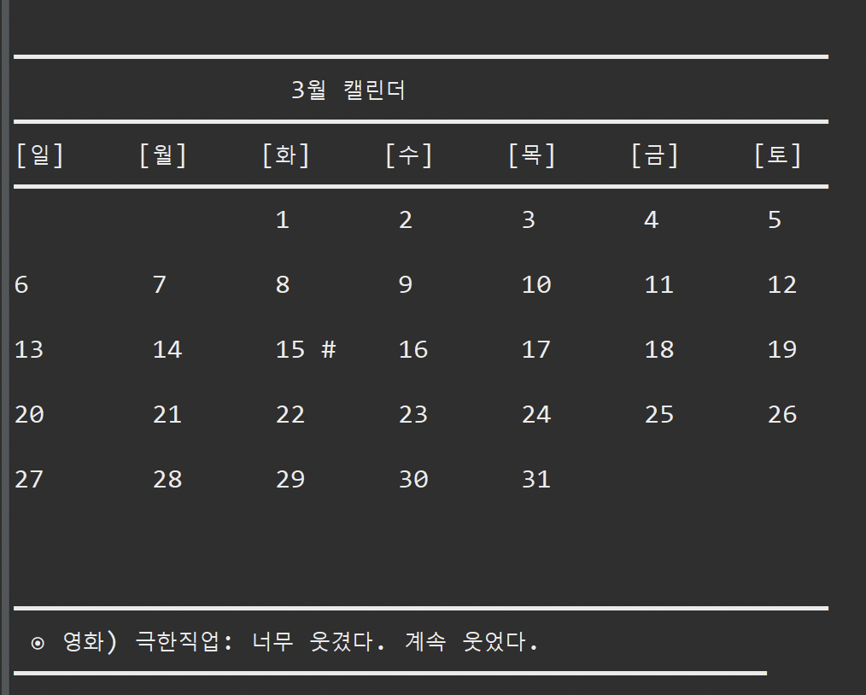
03
X
기능 구현 - 2-2(1) 날짜별 기록 검색
page
검색날짜 입력
날짜별 기록 검색
날짜를 검색하면 검색한 달의 달력과
검색 달의 관람기록이표시된다.
또한 관람기록이 존재할 경우 .
상세 기록이 표시됨

Slide 21
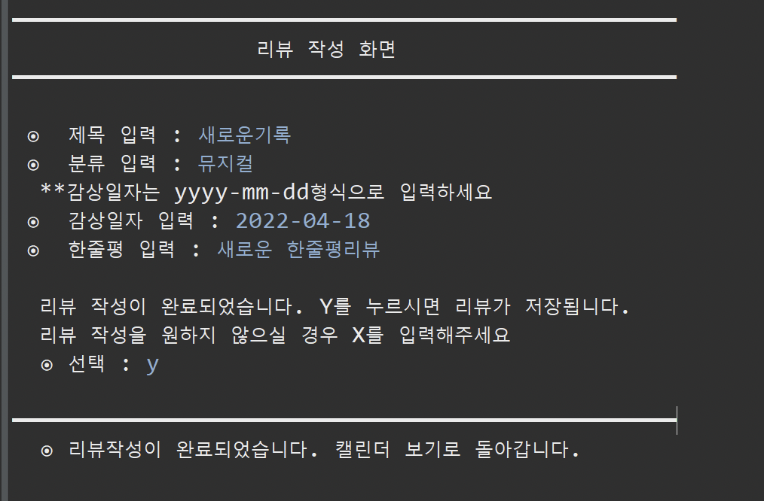
03
X
기능 구현 - 2-2(2) 기록 추가하기
page
관람 기록 추가
제목, 분류, 감상일자. 한줄평을 입력받음.
마지막에 최종 확인이 가능하도록 함.

Slide 22
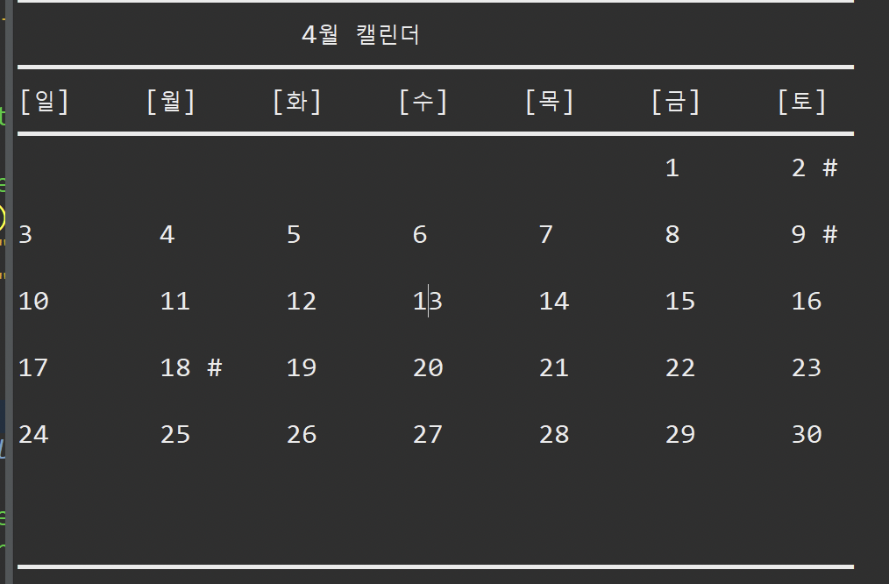
03
X
기능 구현 - 2-2(2) 기록 추가하기
page
관람 기록 추가
제목, 분류, 감상일자. 한줄평을 입력받음.
마지막에 최종 확인이 가능하도록 함.
새로 작성한 리뷰 반영 확인

Slide 23
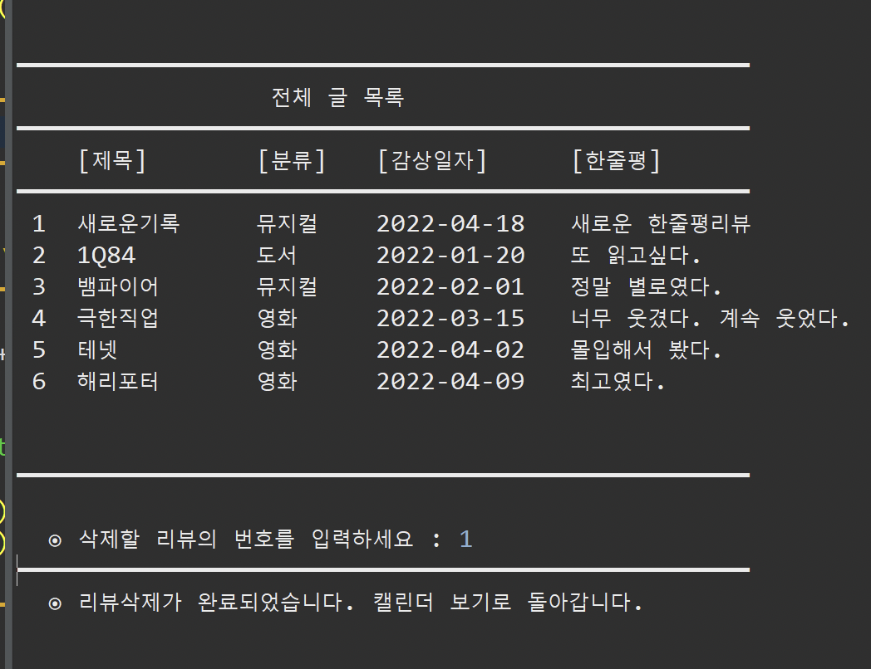
03
X
기능 구현 - 2-2(3) 기록 삭제하기
page
관람 기록 삭제
전체 리뷰 목록이 최근 작성순으로 나옴
번호를 선택하면 리뷰 삭제 후
캘린더 보기로 돌아감.

Slide 24
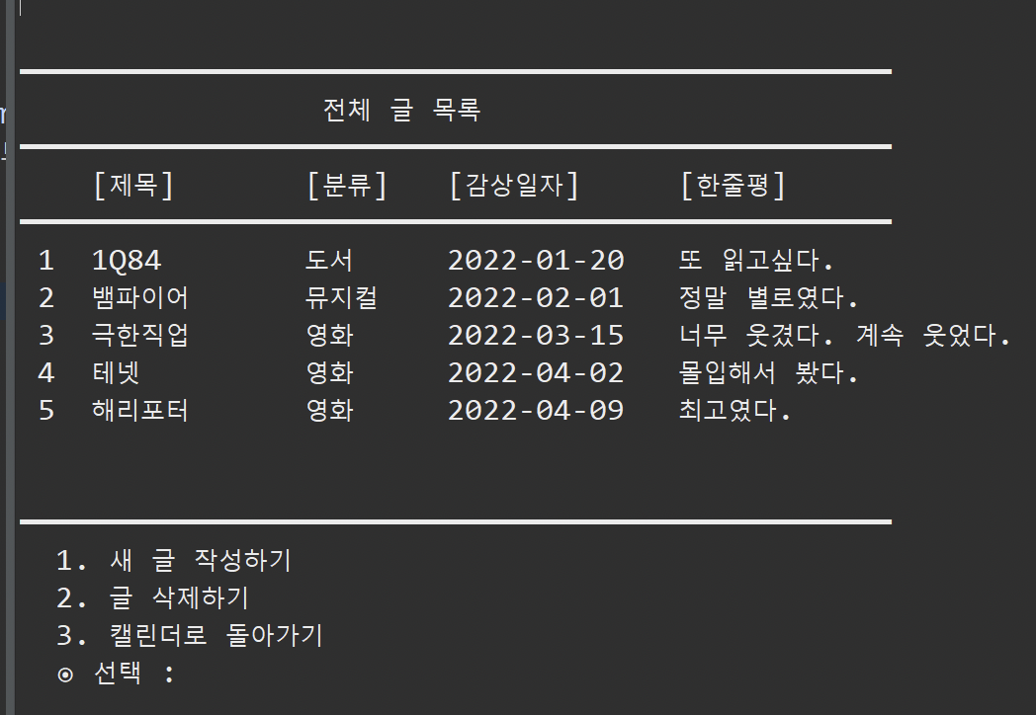
03
X
기능 구현 - 2-2(4) 전체 목록보기
page
전체 목록보기
관람 기록 삭제와 마찬가지로
전체 목록이 최신순으로 정렬되어 나옴
새 글 추가와 삭제 가능

Slide 25
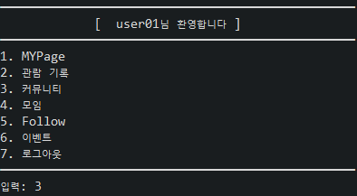
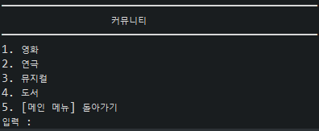
03
X
기능 구현 - 2-3. 커뮤니티
page
커뮤니티
회원 메뉴에서 커뮤니티로 이동
각 카테고리 별 커뮤니티를 접근 가능
-> 커뮤니티로 이동 / 카테고리 선택 가능한 메뉴창 출력

Slide 26
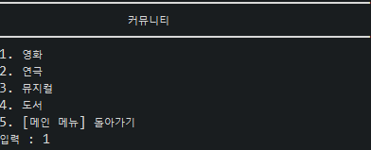
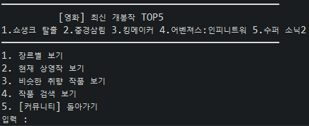
03
X
기능 구현 - 2-3. 커뮤니티
page
커뮤니티(카테고리 메뉴)
카테고리 선택 시 해당 카테고리의 TOP5 작품 및 해당 메뉴창 출력
-> 각 카테고리에 해당되는 작품의 평점을 계산 후 TOP5 출력
-> 번호 입력을 통해 각 기능들로 이동

Slide 27
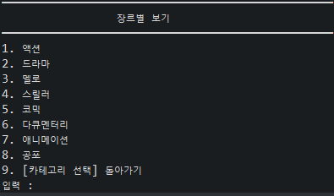
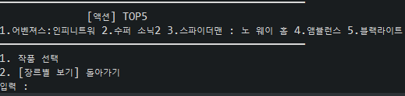
03
X
기능 구현 - 2-3. 커뮤니티
page
커뮤니티(장르별 보기)
장르 선택을 통하여 해당 카테고리의 장르만 따로 확인할 수 있는 기능
-> 해당 메뉴에서 작품을 선택하여
선택한 작품의 상세 사항을 확인 할 수 있다.

Slide 28
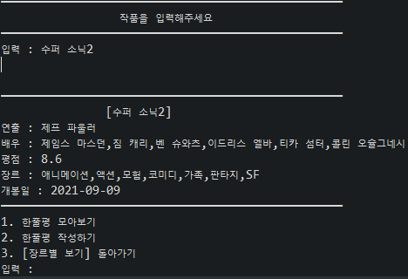
03
X
기능 구현 - 2-3. 커뮤니티
page
커뮤니티(작품 상세보기)
자세히 볼 작품명을 입력 시
[연출, 배우, 평점, 장르, 개봉일]을 출력
-> 해당 작품의 한줄평 확인 가능
-> 작품의 한줄평을 작성 가능

Slide 29
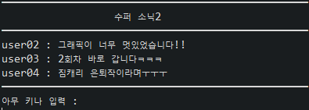
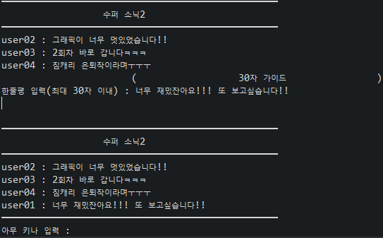
03
X
기능 구현 - 2-3. 커뮤니티
page
커뮤니티(한줄평 보기 / 작성)
1 / 2를 입력 시 각각 한줄평 보기 / 작성 실행
-> 한줄평 보기는 각 유저 아이디와 한줄평을 출력
-> 최대 30자 이내로 한줄평을 작성할 수 있음

Slide 30
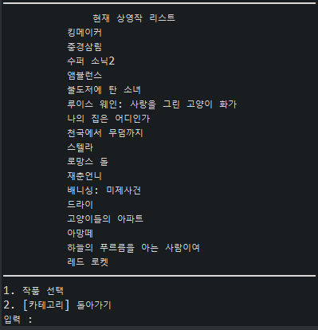
03
X
기능 구현 - 2-3. 커뮤니티
page
카테고리(현재 상영작 보기)
카테고리 메뉴창에서 현재 상영작 보기 선택
-> 현재 상영중인 카테고리 리스트를 출력
-> 해당 구간에서도 1 입력 시 상세보기 가능

Slide 31
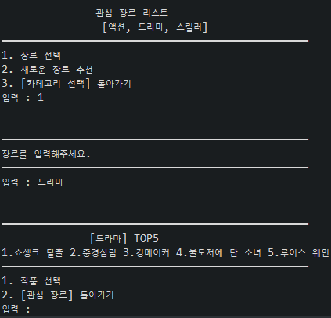
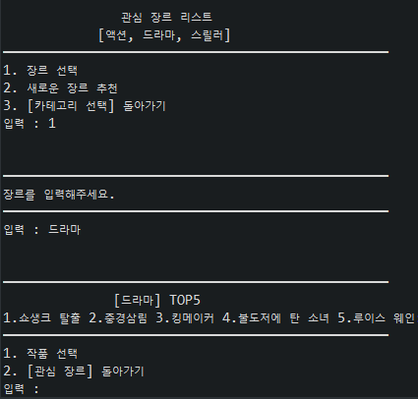
03
X
기능 구현 - 2-3. 커뮤니티
page
커뮤니티(비슷한 취향 작품 보기)
비슷한 취향 작품 보기 선택 시
본 유저가 가입 시 선택한 관심 장르 출력
-> 1번 입력 시 관심 장르를 입력하여 해당 장르의 카테고리로 이동
-> 2번 입력 시 관심 장르 외의
타 장르 5가지를 추천

Slide 32
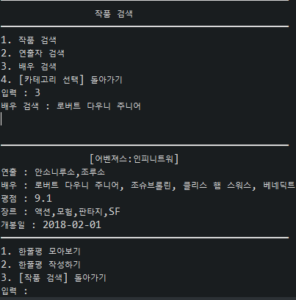
03
X
기능 구현 - 2-3. 커뮤니티
page
커뮤니티(작품 검색)
작품 검색 보기 선택 시
작품, 연출자 , 배우를 검색 가능하며
선택 후 입력 시 입력한 사람이 참가한 작품의 정보를 확인 할 수 있다.

Slide 33
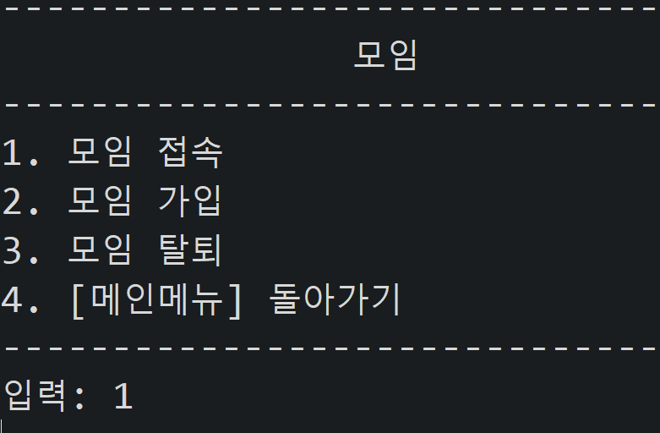
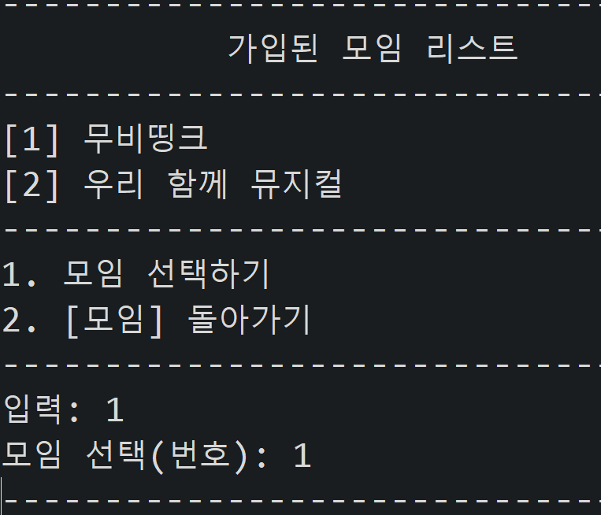
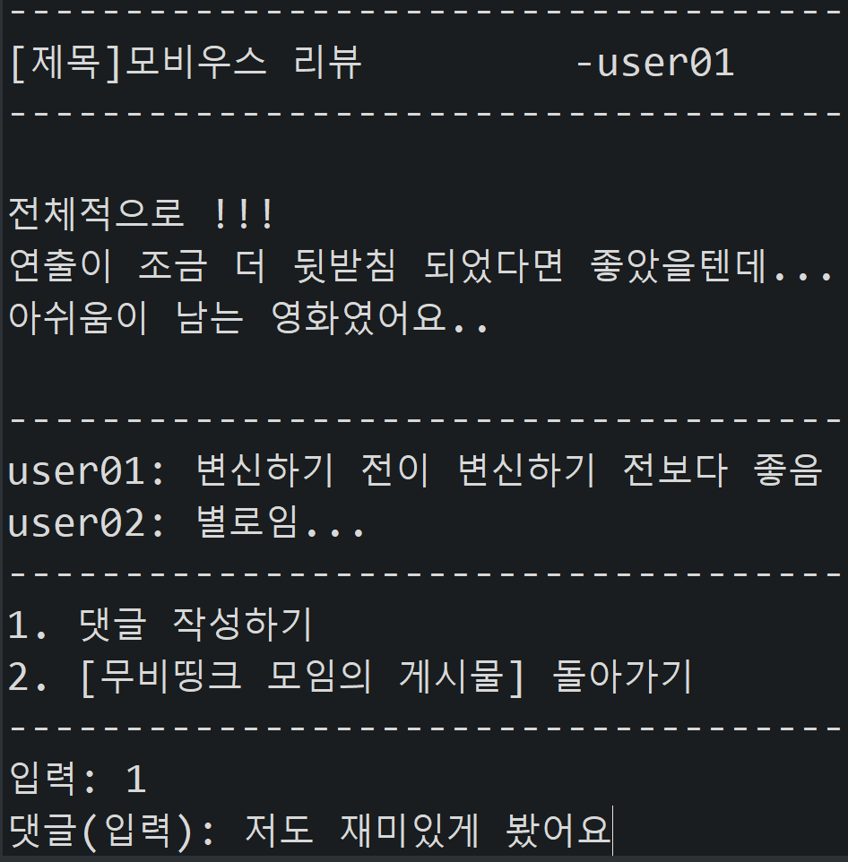
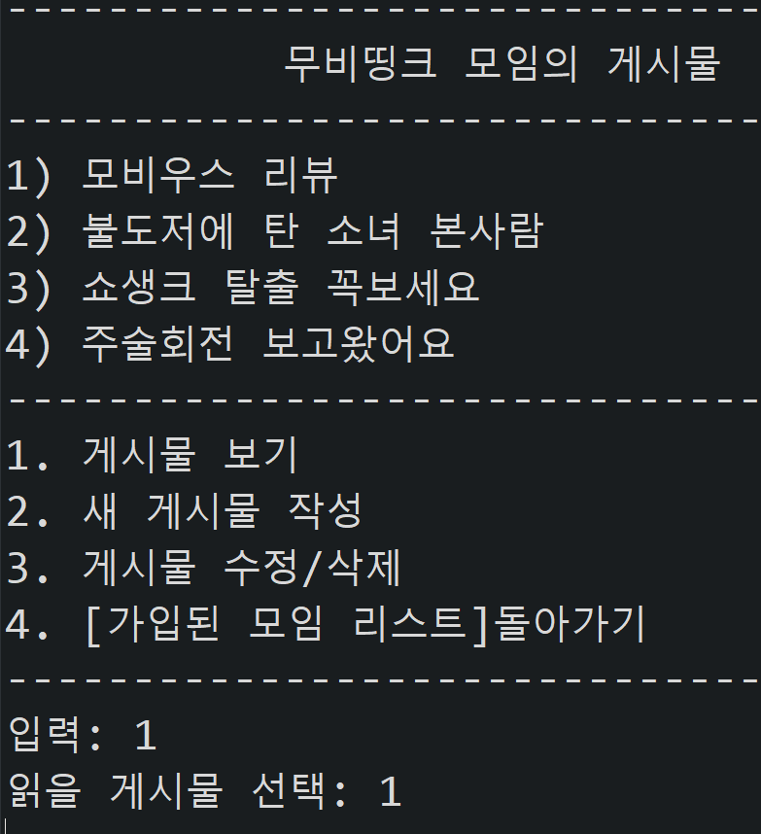

03
X
기능 구현 - 2-4. 모임
page
모임 게시물 (읽기 및 댓글)
모임 접속 -> 모임선택(무비띵크) ->
모임의 게시물 선택 -> 댓글 작성!

Slide 34
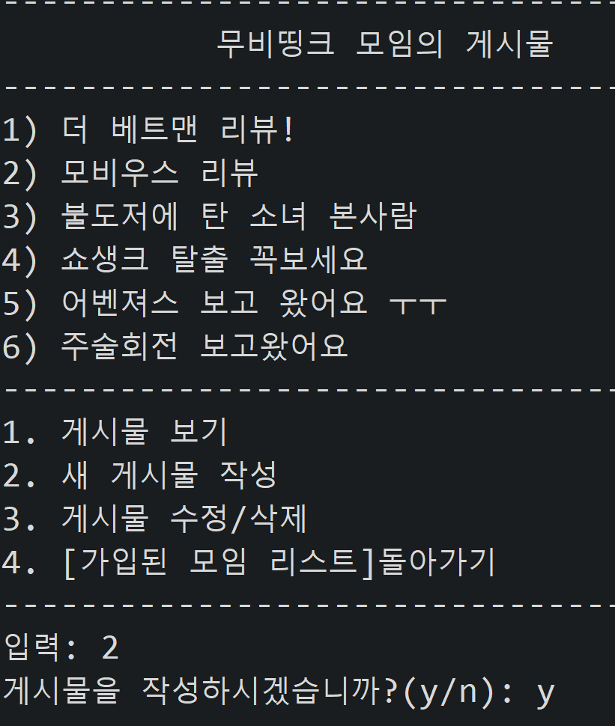
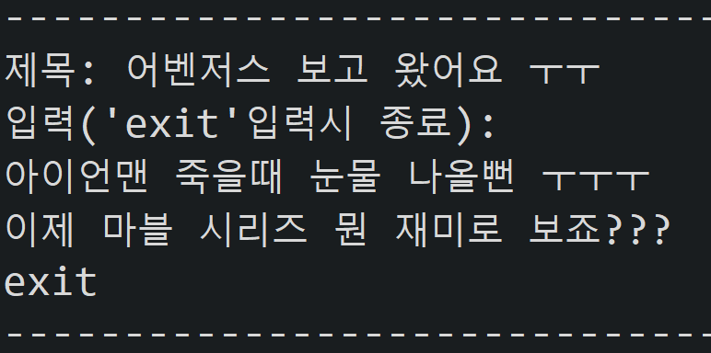
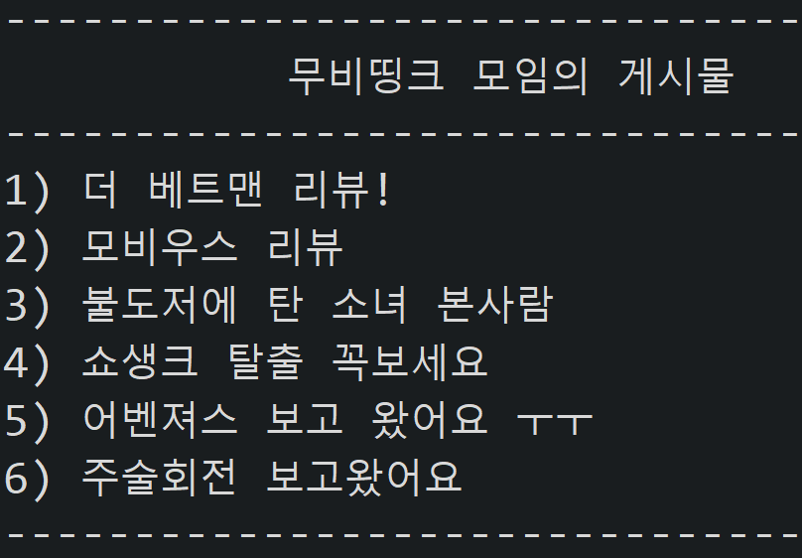
03
X
기능 구현 - 2-4. 모임
page
모임 (새 게시물 작성)
새 게시물 작성 -> ‘y’ 입력 시 작성 ->
제목 내용 작성 후 ‘exit’ 입력 시 내용 작성 종료! -> 댓글 작성!

Slide 35
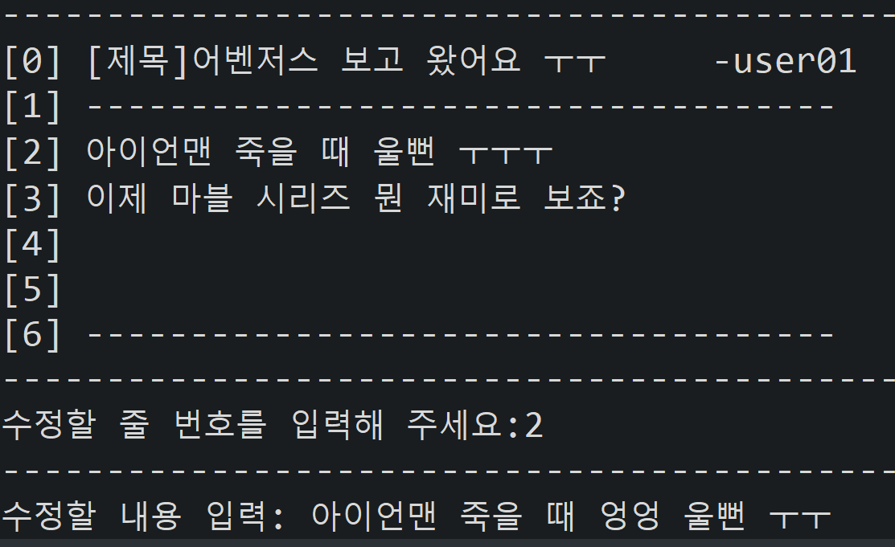
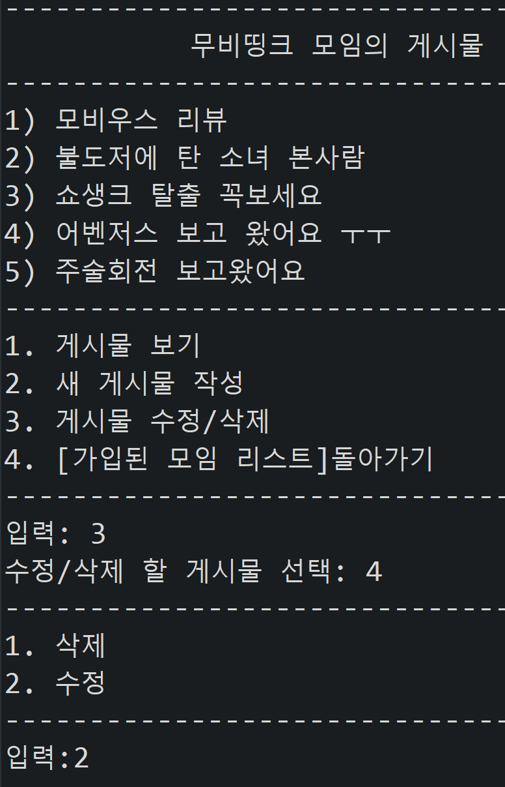
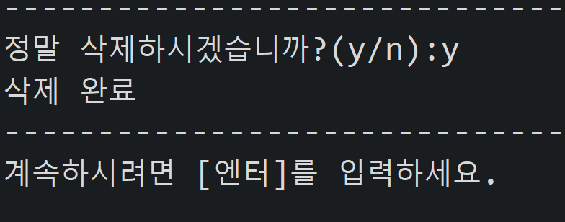
03
X
기능 구현 - 2-4. 모임
page
모임 (게시물 삭제 / 수정)
수정 시: 게시물 수정 / 삭제 -> 수정 선택 ->
수정 할 줄 선택 -> 수정 내용 입력 후 엔터
삭제 시: 게시물 수정 / 삭제 -> 삭제 선택 ->
‘y’ 입력 시 삭제

Slide 36
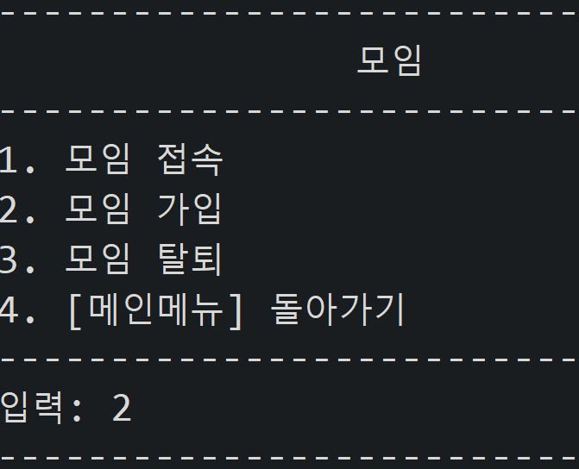
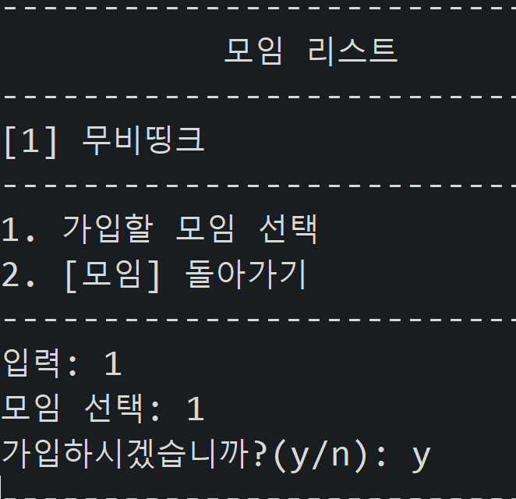

03
X
기능 구현 - 2-4. 모임
page
모임 (가입)
모임 탈퇴 -> 가입 할 모임 선택(무비띵크) ->
가입 시 ‘y’ 입력 -> 가입완료!

Slide 37



03
X
기능 구현 - 2-4. 모임
page
모임 (탈퇴)
모임 탈퇴 -> 탈퇴 할 모임선택(무비띵크) ->
삭제 시 ‘y’ 입력 -> 삭제완료!

Slide 38



03
X
기능 구현 - 2-5. Follow
page
Follow(Follow 추가)
Follow한 회원의 캘린더를 공유하여
각자의 관람평을 확인하여 공감 및 유대감을 쌓을 수 있는 기능
-> 해당 기능은 관람 기록 보기의
캘린더의 기능과 유사

Slide 39




03
X
기능 구현 - 2-5. Follow
page
Follow(DM)
메세지(DM) 확인 -> DM 확인하기 ->
대화 상대 ID 입력 -> 메세지 입력 !

Slide 40

03
X
기능 구현 - 2-5. Follow
page
Follow(캘린더 보기)
Follow한 회원의 캘린더를 공유하여
각자의 관람평을 확인하여 공감 및 유대감을 쌓을 수 있는 기능
-> 해당 기능은 관람 기록 보기의
캘린더의 기능과 유사

Slide 41



03
X
기능 구현 - 2-5. Follow
page
Follow(관리/삭제)
삭제할 유저 선택 -> 삭제할 유저 ID 입력 ->
삭제 완료!

Slide 42


03
X
기능 구현 - 2-6. 이벤트
page
이벤트(확인)
이벤트 보기 -> 이벤트 선택(번호)
-> 선택한 이벤트 확인!
->[엔터] 입력 시 메인메뉴 이동

Slide 43


03
X
기능 구현 - 3. 관리자 모드
page
관리자 모드 기능
로그인 할때 아이디 admin 비밀번호 1234 입력 -> 관리자 메인 메뉴로 이동

Slide 44




03
X
기능 구현 - 3.1. 관리자 카테고리 관리
page
작품 리스트 읽기 기능
관리자 메인 화면 -> 1번 입력 -> 카테고리 선택 -> 1번 입력 -> 작품 리스트 보기 완료

Slide 45



03
X
기능 구현 - 3.1. 관리자 카테고리 관리
page
새로운 작품 추가/삭제 기능
관리자 메인 화면 -> 1번 입력 -> 카테고리 선택 -> 2번/3번 입력 ->
새로운 작품 추가/ 기존 작품 삭제 완료

Slide 46


03
X
기능 구현 - 3.1. 관리자 카테고리 관리
page
비속어 추가/삭제 기능
관리자 메인 화면 -> 1번 입력 -> 카테고리 선택 -> 4번/5번 입력 ->
금지어 단어 추가/삭제

Slide 47




03
X
기능 구현 - 3.2. 관리자 모임 관리
page
모임 댓글 /게시물 관리 기능
관리자 메인 화면 -> 2번 입력 -> 1번 입력-> 1번 입력 -> 수정할 모임 이름 입력 -> 수정 완료

Slide 48


03
X
기능 구현 - 3.2. 관리자 모임 관리
page
모임 창설 / 삭제 관리 기능
관리자 메인 화면 -> 2번 입력 -> 1번 입력-> 2번 입력 -> 추가/삭제 모임 이름 입력
-> 추가/삭제 완료

Slide 49

03
X
기능 구현 - 3.3. 관리자 이벤트 관리
page
이벤트 목록 읽기 기능
관리자 메인 화면 -> 3번 입력 -> 1번 입력
-> 이벤트 목록 보기 완료

Slide 50

03
X
기능 구현 - 3.3. 관리자 이벤트 관리
page
이벤트 추가하기 기능
관리자 메인 화면 -> 3번 입력 -> 2번 선택
-> 제목/내용 입력 -> 이벤트 추가 완료

Slide 51



03
X
기능 구현 - 3.3. 관리자 이벤트 관리
page
이벤트 삭제/수정기능
관리자 메인 화면 -> 3번 입력 -> 2번 선택
-> 삭제할 이벤트 번호 입력
-> 이벤트 삭제 완료
관리자 메인 화면 -> 3번 입력 -> 1번 선택
-> 제목/내용 입력 -> 이벤트 추가 완료

Slide 52


03
X
기능 구현 - 3-4. 관리자 회원계정 관리
page
회원 계정 검색 기능
관리자 메인메뉴 ->4번 회원계정 선택 -> 1번 회원검색 -> 입력한 아이디와 일치한 회원 정보 출력

Slide 53




03
X
기능 구현 - 3-4. 관리자 회원계정 관리
page
블랙리스트 추가 기능
관리자 메인 화면 -> 2번 입력 -> 블랙리스트 출력 -> y or Y입력 -> 기존 유저들 중 블랙리스트로 추가할 유저의 아이디 입력 ->추가 완료

Slide 54



03
X
기능 구현 - 3-4. 관리자 회원계정 관리
page
회원, 비회원 통계 기능
관리자 모드로 로그인 -> 4번 입력 -> 3번 로그인 기록 통계 입력 -> 금일 회원과 비회원의 로그인 횟수 출력

Slide 55



04
X
사업 확장성
page
헬스 유튜버
헬스 트레이너
MEGABOX
YES 24
CGV
fsfsfMEGABOXs
다양한 문화 플랫폼과의 협업을 통한 컨텐츠 홍보 및 광고를 통한 수익 가능성

Slide 56
05
X
팀원 주요 업무
page
남건희
마지연
정병직
헬스 유튜버
헬스 트레이너
fsfsfMEGAs
남건희
마지연
모임
Follow DM
Follow 관리
이벤트 확인
Main 아이디
회원가입
계정 찾기
관리자 모드
회원 계정 관리
관리자 모드
커뮤니티 관리
이벤트 관리
모임 관리
회원 로그인
MyPage
관람 기록
캘린더 확인
커뮤니티
Follow 추가
Follow 캘린더
코드 통합
정병직
주혜원
황혜연

Slide 57
THANK YOU
4조
이름 이름 이름 이름

